Slide 1
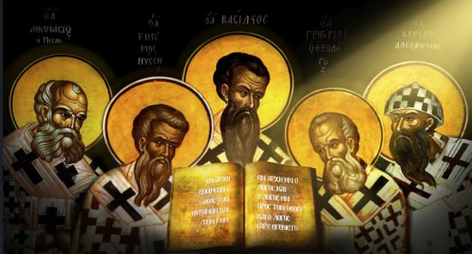
Initiation aux Pères de l’Eglise

Slide 2
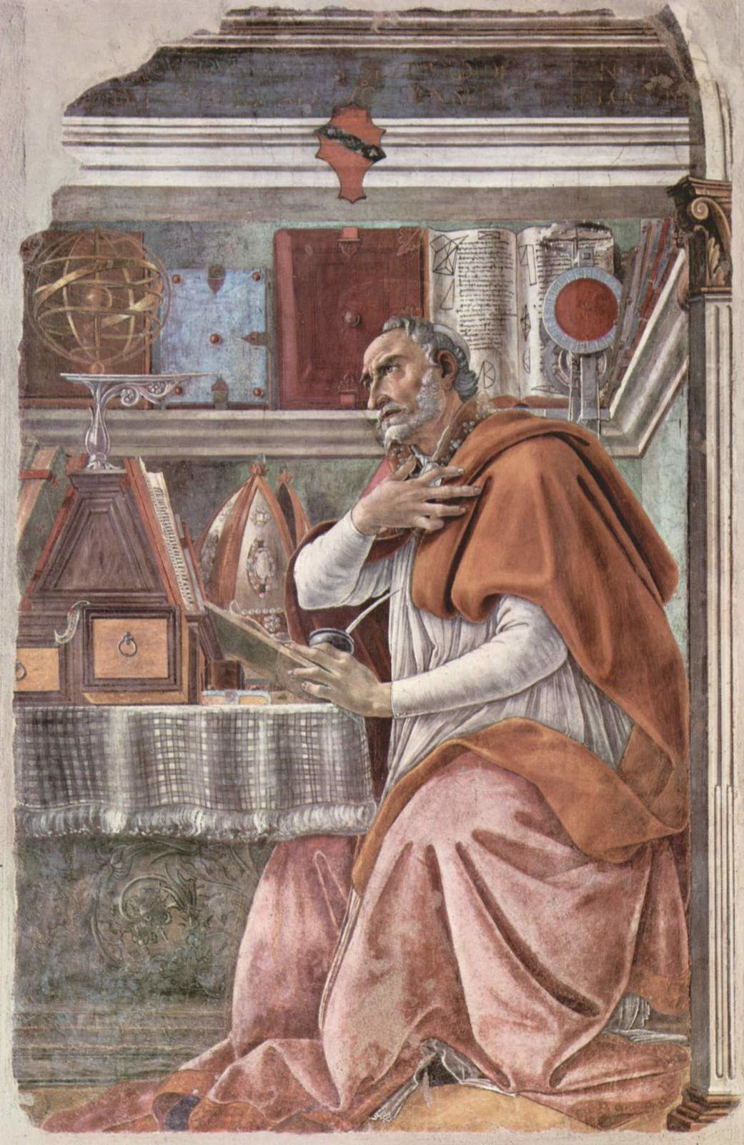
Saint Augustin (354 - 430)

Slide 3
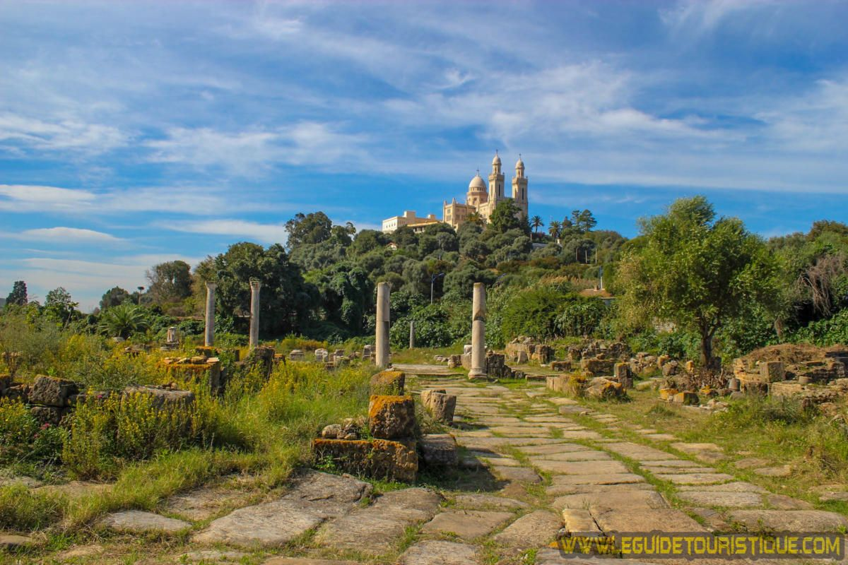
Basilique Saint Augustin d’Annaba

Slide 4
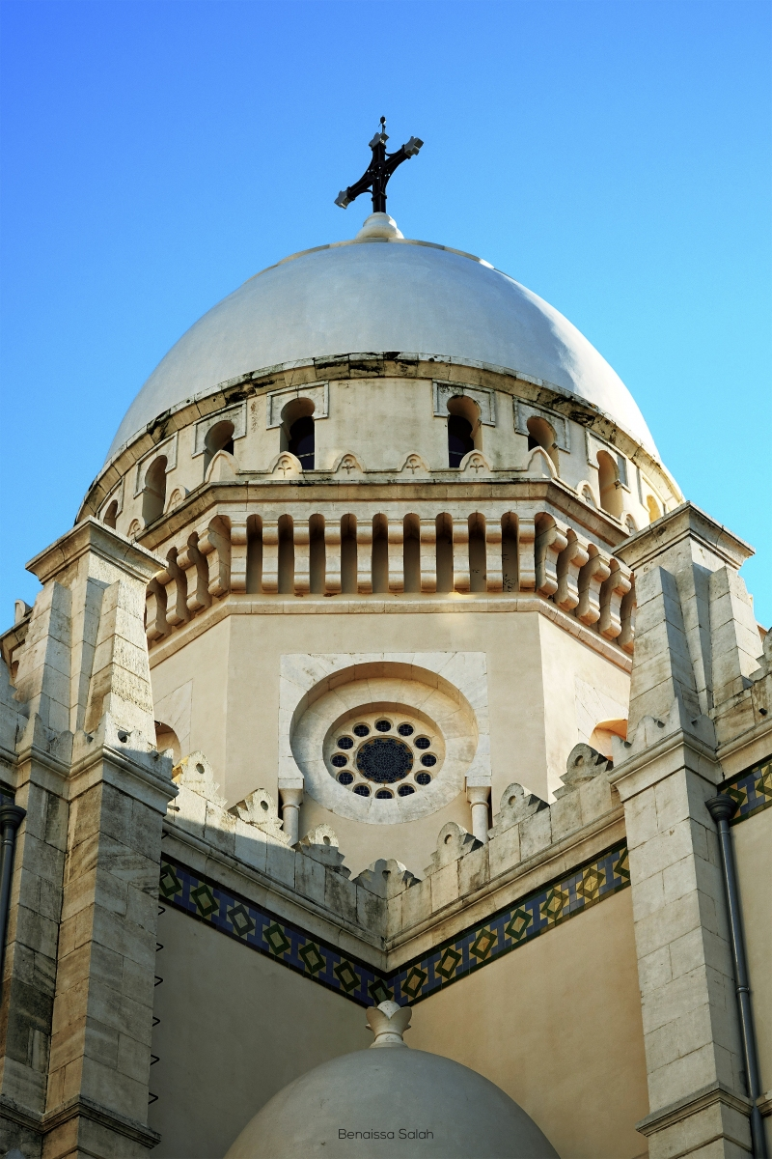
Eglise d’Annaba

Slide 5
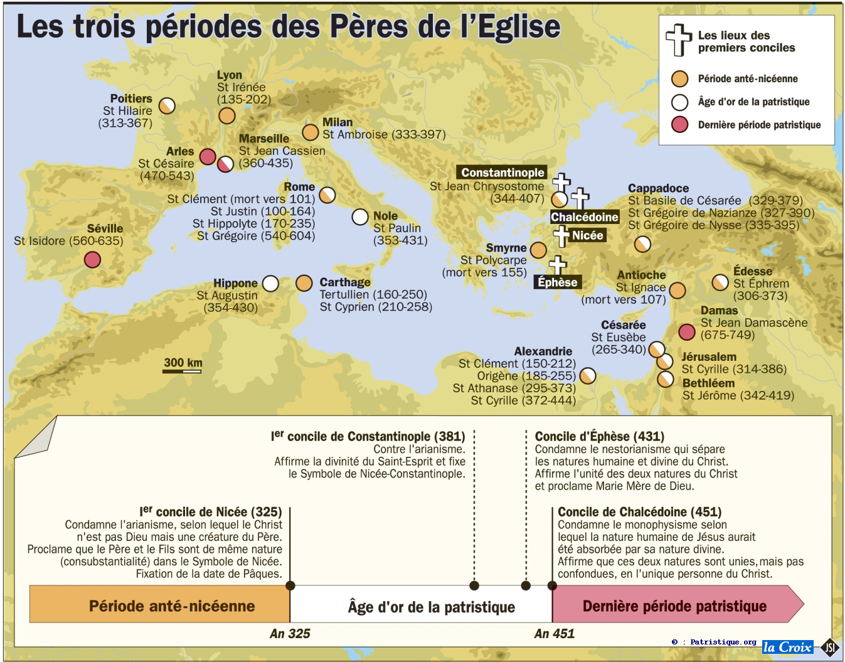

Slide 6
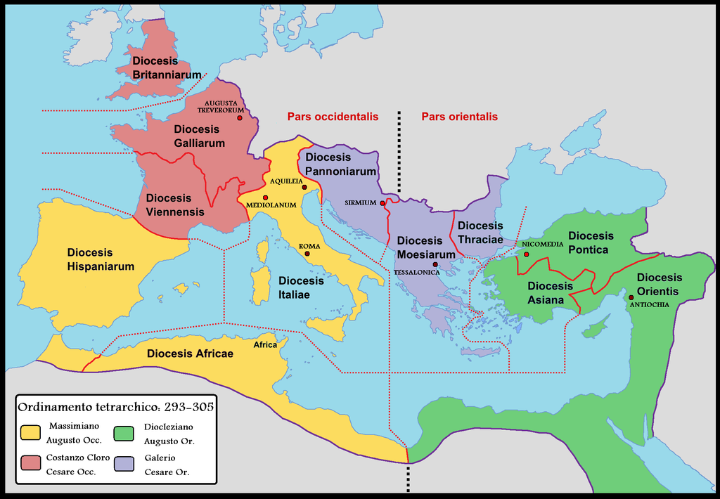

Slide 7
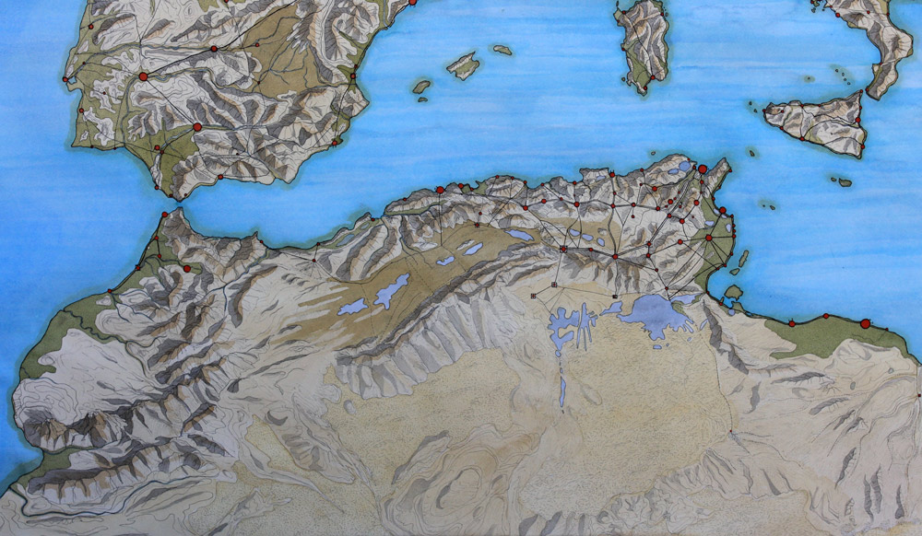
Hippone (Annaba)
Thagaste ( Souk Ahras)

Slide 8
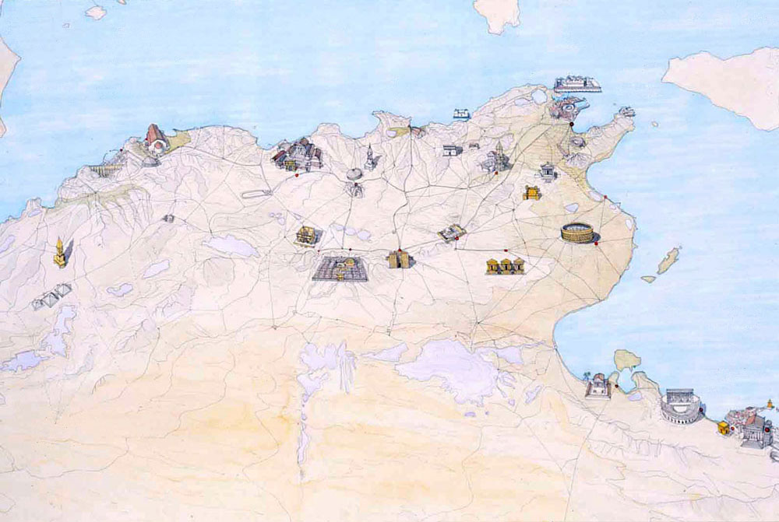
Hippone
Thagaste

Slide 9
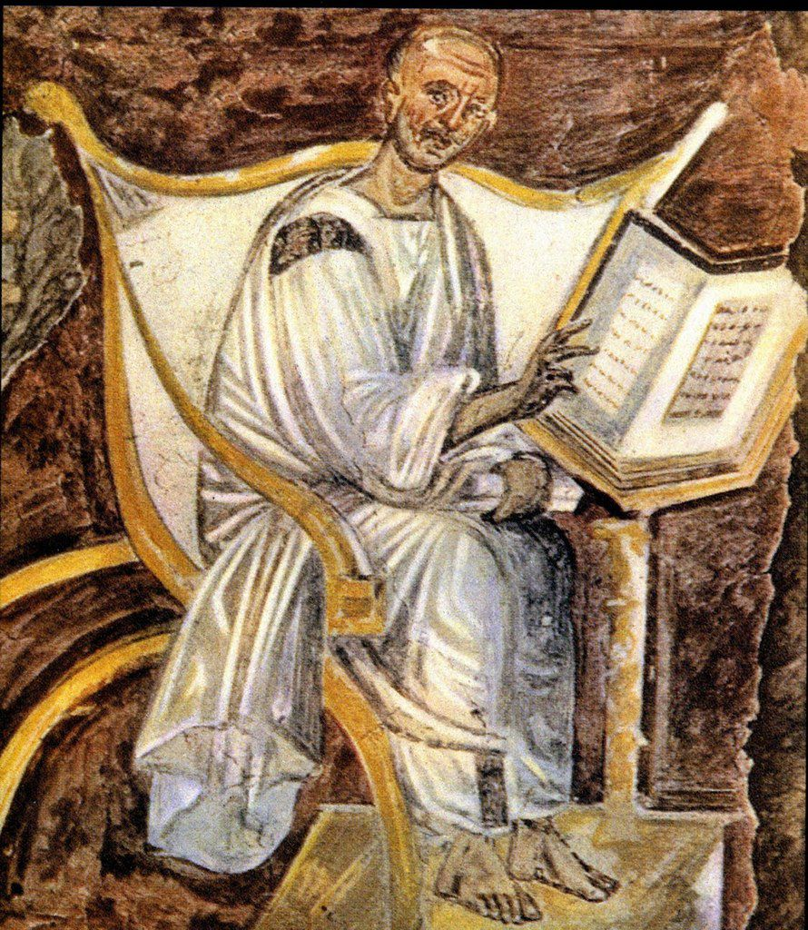

Slide 10
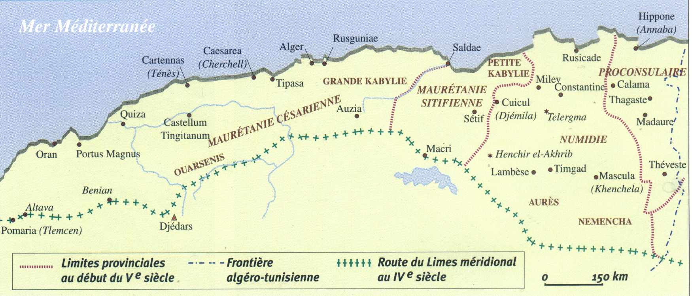

Slide 11
Hortensius (Hortensius seu De philosophia liber) est un dialogue philosophique de Cicéron (106 av. J.-C – 43 av. J.-C), composé en 45 av. J.C. mais qui a disparu au Moyen Âge.

Slide 12
« Ce livre changea véritablement mes sentiments », au point que « soudainement je ne vis que bassesse dans l’espérance du siècle, et que je convoitai l’immortelle sagesse avec un incroyable élan du cœur. » (Confessions, III, 4, 7)

Slide 13
Définition du manichéïsme:
Le manichéisme est une religion fondée par le perse Mani au IIIe siècle.
Deux mondes distincts
Un des fondements du manichéisme est de séparer le monde en deux :
le royaume de la Lumière, le royaume de la Vie divine, où s'exprime ce qui est de l'éternité ;
le royaume des Ténèbres, le royaume de la matière, le royaume des « morts », où s'exprime ce qui est de l'espace/temps.

Slide 14
L'Homme est double
Selon le manichéisme, la Lumière et les Ténèbres coexistaient sans jamais se mêler. Mais à la suite d'un événement catastrophique,
les Ténèbres envahirent la Lumière. De ce conflit est né l'homme (naturel), son esprit appartient au royaume de la
Lumière et son corps, appartient au royaume des Ténèbres —
ce qui peut transformer la mort non plus en processus destructif
mais en processus d'élévation suprême, de libération de l'esprit.
Selon le manichéisme, l'homme naturel est donc double.
Il possède :
un esprit appartenant au royaume de la Lumière — c'est la partie immortelle de l'homme ;
un corps appartenant au royaume des Ténèbres — c'est la partie mortelle de l'homme.

Slide 15
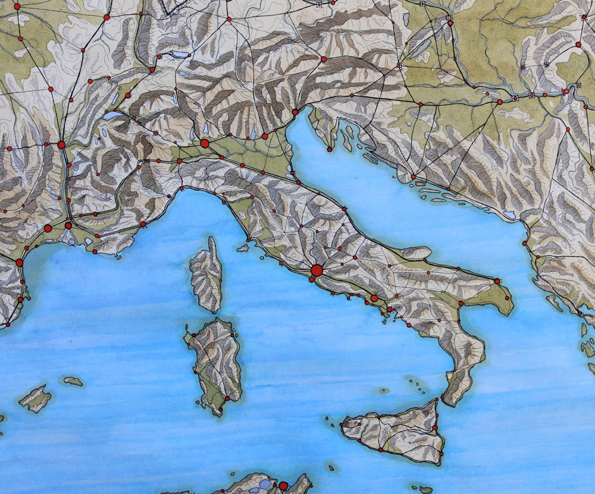
MILAN

Slide 17
Augustin se convertit au christianisme le 15 août 386 et il est baptisé à 32 ans par Ambroise évêque de Milan , le 24 avril 387.

Slide 18
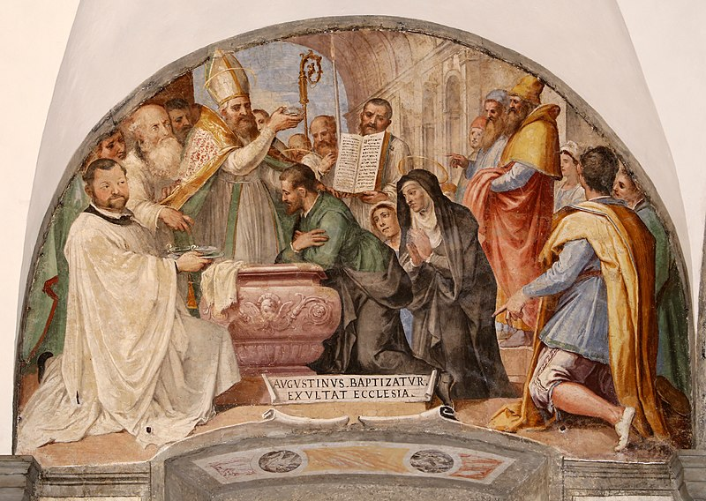
Le baptême de Saint Augustin

Slide 19
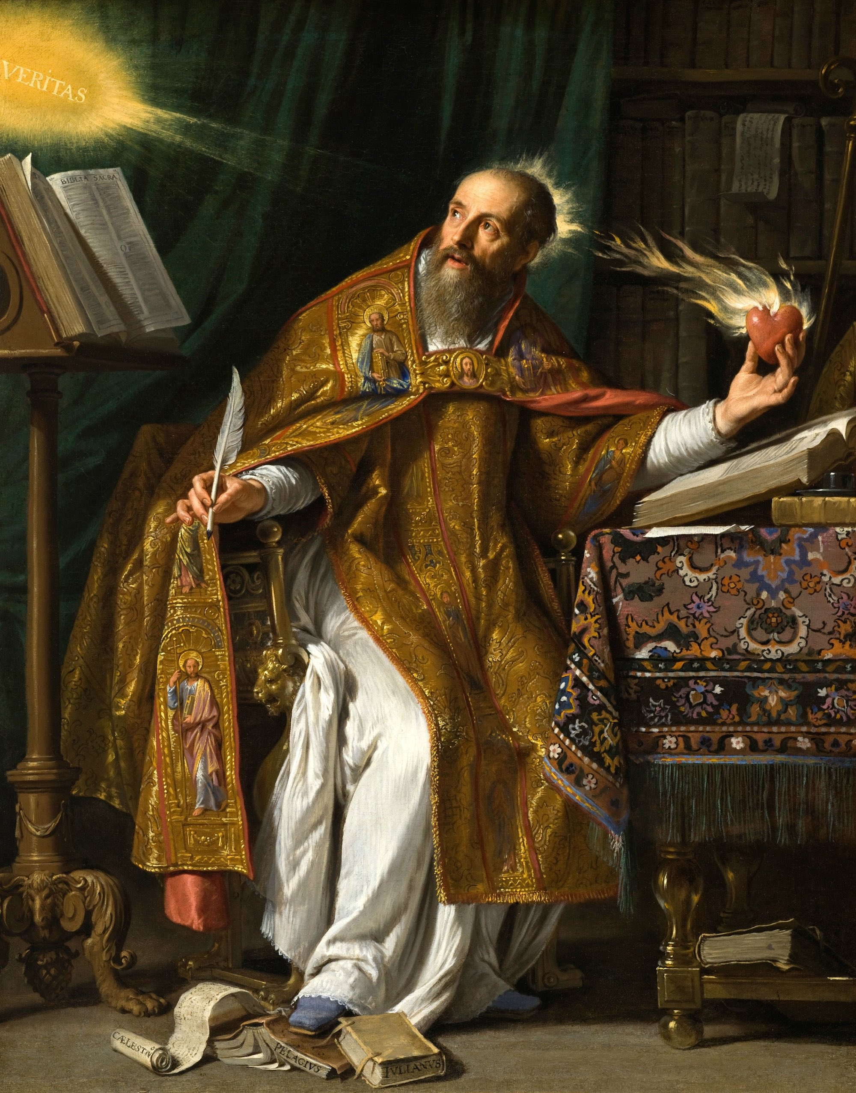

Slide 20
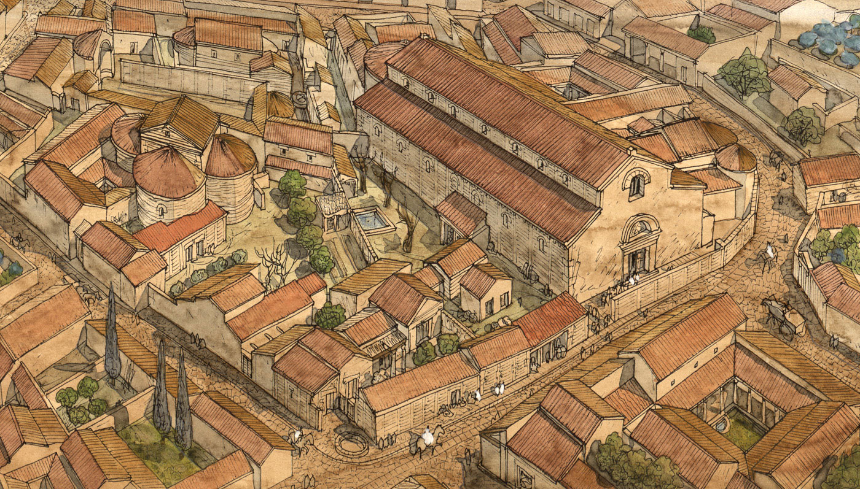

Slide 21
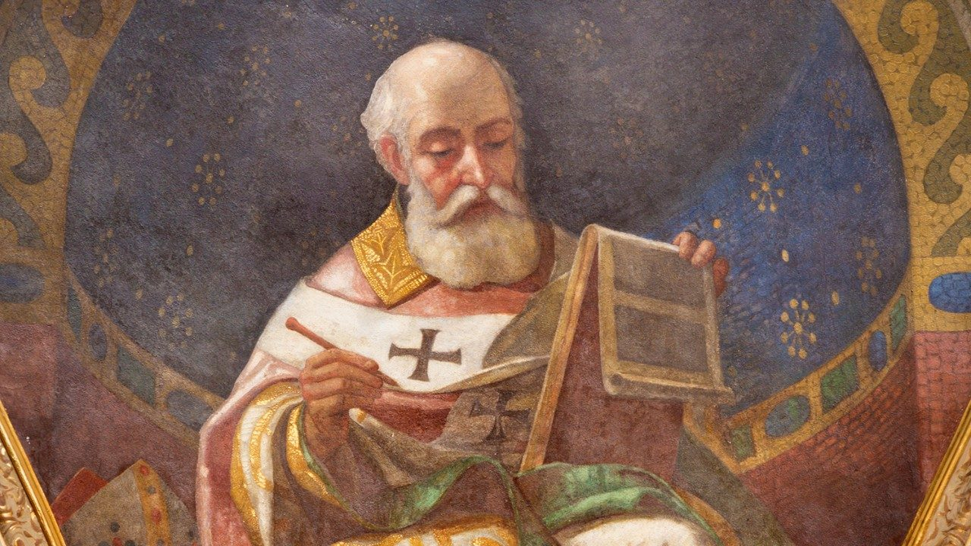

Slide 22
Possidius ami et biographe d’Augustin,
écrit la Vita Augustini

Slide 23
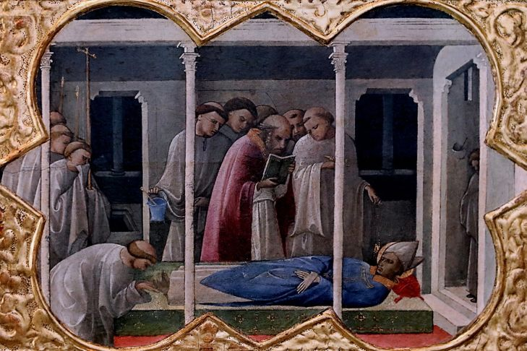
Augustin meurt le 28 août 430
Les funérailles de Saint Augustin par Lorenzo Monaco (Piero di Giovanni) 1370-1425 - Musée des Beaux-Arts (Nice)

Slide 24
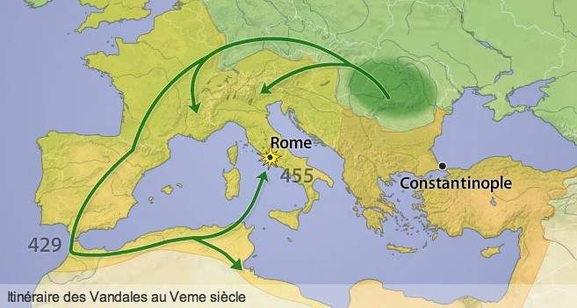
Invasion barbare des Vandales en Afrique

Slide 25
Foi et raison
Synthèse d’Augustin
crede ut intelligas (crois pour comprendre) - croire, c’est ouvrir la porte à la vérité –
mais aussi et également
intellige ut credas (comprends pour croire) - scrute la vérité pour pouvoir trouver Dieu et croire. (Serm. 43, 9:).

Slide 26
« même la foi a ses yeux avec lesquels elle voit en quelque sorte qu’est vrai ce qu’elle ne voit pas encore ». «Personne ne croit donc avant n’avoir pensé de devoir croire», car «croire autre chose n’est que penser avec assentiment ("cum assentiment cogitare")...» si bien que «la foi qui n’est pas pensée n’est pas foi». (De praed. sanctorum 2, 5)

Slide 27
« Nombreuses sont les raisons qui me retiennent au sein de l’Église catholique. A part la sagesse de l’enseignement (cet argument, pour Augustin très fort, n’était pas admis par les adversaires)... me retient le consentement des peuples et des nations; me retient l’autorité fondée par les miracles, nourrie par l’espérance, augmentée par la charité, Affermie par l’Antiquité; me retient la succession des évêques, du siège même de l’apôtre Pierre, auquel le Seigneur après la résurrection donna à paître ses brebis, jusqu’au présent épiscopat; me retient enfin le même nom de catholique que non sans raison seule cette Église a obtenu ». (Contra ep. Man. 4, 5)

Slide 28

/Users/thomas/Downloads/30117.jpg

Slide 29
«La cité céleste... convoque des citoyens de toutes les nations sans se soucier de la différence des mœurs, des lois, des institutions... ne supprime ni ne détruit aucune de ces choses, bien qu’elle accepte et conserve tout ce qui, bien que différent dans les différentes nations, tend à une seule et même fin : la paix terrestre, à condition qu’elles n’empêchent pas la religion qui enseigne à adorer l’unique Dieu, suprême et vrai». (De civitate Dei 19,17)

Slide 30
« Sache donc où est l’accord parfait, mais ne va pas au dehors, cherche en toi-même ; la vérité réside dans l’homme intérieur ; et si ta nature te paraît trop inconstante, élève-toi plus haut. Mais souviens-toi que t’élever au-dessus de toi c’est t’élever au-dessus de la raison. Monte donc jusqu’au foyer où s’allume le flambeau de cette raison. »
(De la Vraie religion, 39, 72)

Slide 31
Pour écouter le fond de ton être, il y a toujours Quelqu’un !
(Discours sur les psaumes, 102, 2)
Rentre en ton cœur, c’est là que tu verras ce que tu pressentais de Dieu car c’est là qu’est l’image de Dieu. Dans l’homme intérieur habite le Christ, dans l’homme intérieur, l’homme est renouvelé à l’image de Dieu et connaît son Créateur à travers son image.
Tr. Jn, 18, 10
Tu cherches un haut lieu, un lieu sacré, c’est en toi qu’il faut élever un temple à Dieu.
Tr ; Jn, 15, 25
Croire à ses réalités qui sont en nous aussi présentes que chacun est présent à soi-même
Lettre 4,2

Slide 32
« Tu nous as faits pour toi, et notre cœur est inquiet jusqu’à ce qu’il repose en toi. » (Confessions, I, 1,1)
« Toi, en effet, reconnaît saint Augustin en s’adressant directement à Dieu, tu étais intérieur à l’intimité, supérieur aux sommités de mon âme » (interior intimo meo et superior summo meo) ; (Confessions, III, 6,11)

Slide 33
« où étais-je, quand je te cherchais ? Tu étais devant moi ; mais, absent de moi-même et ne me trouvant pas, que j’étais loin de te trouver ! »
(Confessions,V, 2,2)

Slide 34
« Nous sommes devenus le Christ.
Car s’il est notre chef, nous sommes ses membres ; nous composons, lui et nous, son humanité tout entière. »
(La Cité de Dieu, X, 32, 2)

Slide 35
« prie pour nous, prie en nous, et reçoit nos prières. Il prie pour nous comme notre prêtre, il prie en nous comme notre chef, il reçoit nos prières comme notre Dieu. Reconnaissons donc que simultanément nous parlons en lui et qu’il parle en nous. »
(Discours sur les psaumes, 85, 2)

Slide 36
« Je t’ai aimée très tard, beauté si ancienne, beauté si nouvelle, je t’ai aimée très tard. Eh quoi ! tu étais au-dedans, moi au-dehors de moi-même ; et c’est au-dehors que je te cherchais ; et je poursuivais de ma laideur la beauté de tes créatures. Tu étais avec moi, et je n’étais pas avec toi, retenu loin de toi par tout ce qui, sans toi, ne serait que néant. Tu m’appelais, et voilà que ton cri force la surdité de mon oreille ; ta splendeur rayonne, elle chasse mon aveuglement ; ton parfum, je le respire, et voilà que je soupire pour toi ; je t’ai goûtée, et me voilà dévoré de faim et de soif ; tu m’as touché, et je brûle du désir de ta paix. » (Confessions, X, 27, 38)

Slide 37
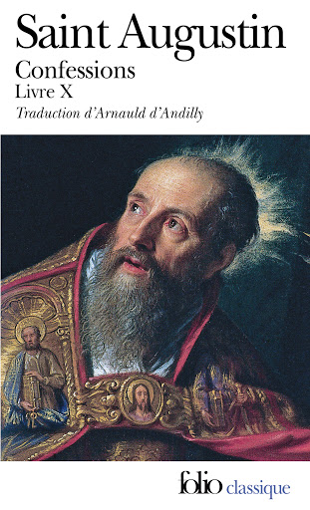
Les Confessions
13 livres écrits entre 397 et 400

Slide 38
La cité de Dieu, est composé de 22 livres et est écrit de 413 à 426

Slide 39
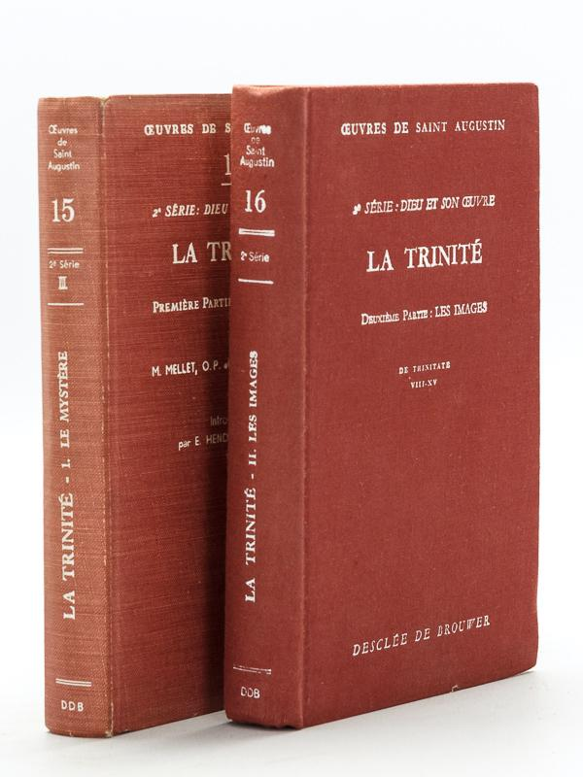
De la Trinité, composé de 15 livres et écrit entre 399 et 412 puis 420.

Slide 40


Slide 41
Définition du Donatisme
Le donatisme est une doctrine chrétienne jugée a posteriori schismatique puis hérétique par l'Église, doctrine qui prit son essor dans le diocèse d'Afrique romaine aux IVème et Vème siècles. Elle tire son nom de Donat, évêque de Numidie (Negrine actuelle).
Le principal point de désaccord des donatistes avec l’Église indivise concernait le refus de validité des sacrements délivrés par les évêques qui avaient failli lors de la persécution de Dioclétien (303-305). Cette position fut condamnée lors du concile de Rome de 313.

Slide 42
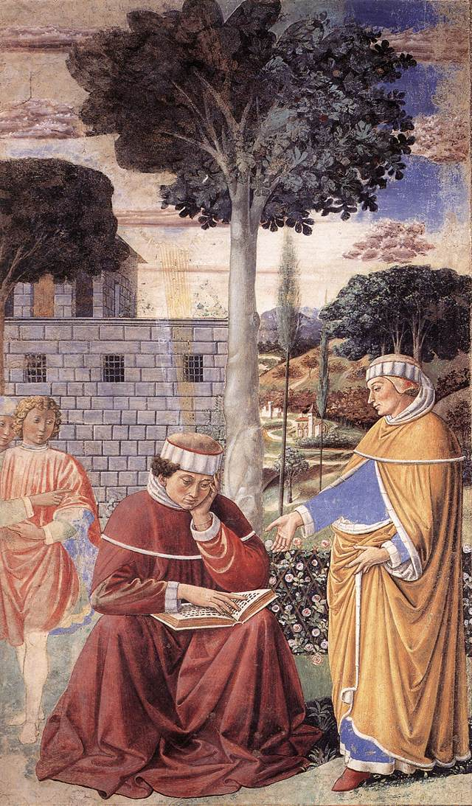
Tolle, lege, tolle, lege,
prends, lis, prends, lis
Rm 13, 13-14
13 Conduisons-nous honnêtement, comme on le fait en plein jour, sans orgies ni beuveries, sans luxure ni débauches, sans rivalité ni jalousie,
14 mais revêtez-vous du Seigneur Jésus Christ ; ne vous abandonnez pas aux préoccupations de la chair pour en satisfaire les convoitises.

Slide 43
« qu’un seul est véritablement parfait, et que les paroles du Sermon sur la montagne se réalisent en un seul, en Jésus-Christ même. Au contraire, toute l’Église, nous tous, y compris les apôtres, devons prier quotidiennement : pardonne-nous nos offenses comme nous pardonnons à ceux qui nous ont offensés ». (Retractationes, I, 19, 2-3)

Slide 44
